Slide 1
シャドウデバイスを用いた
帯域外リモート管理を継続可能なVMマイグレーション
九州工業大学
鵜木智矢
光来健一

Slide 2

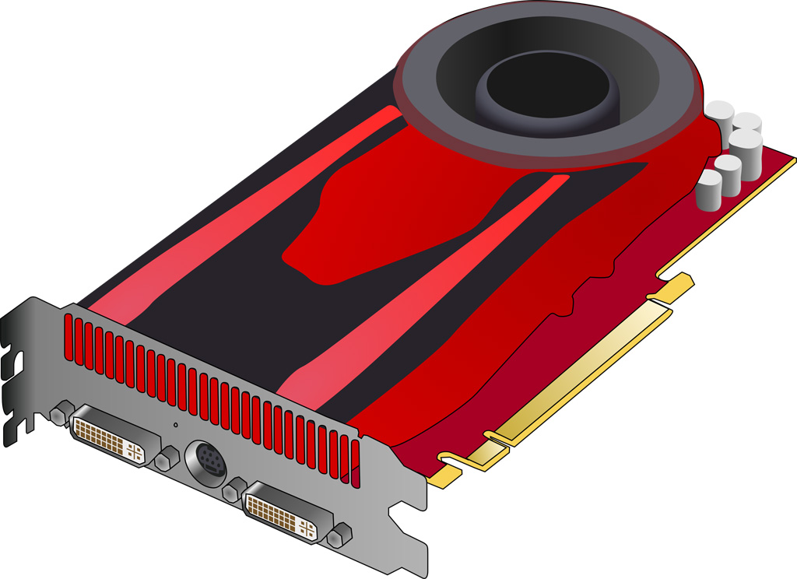
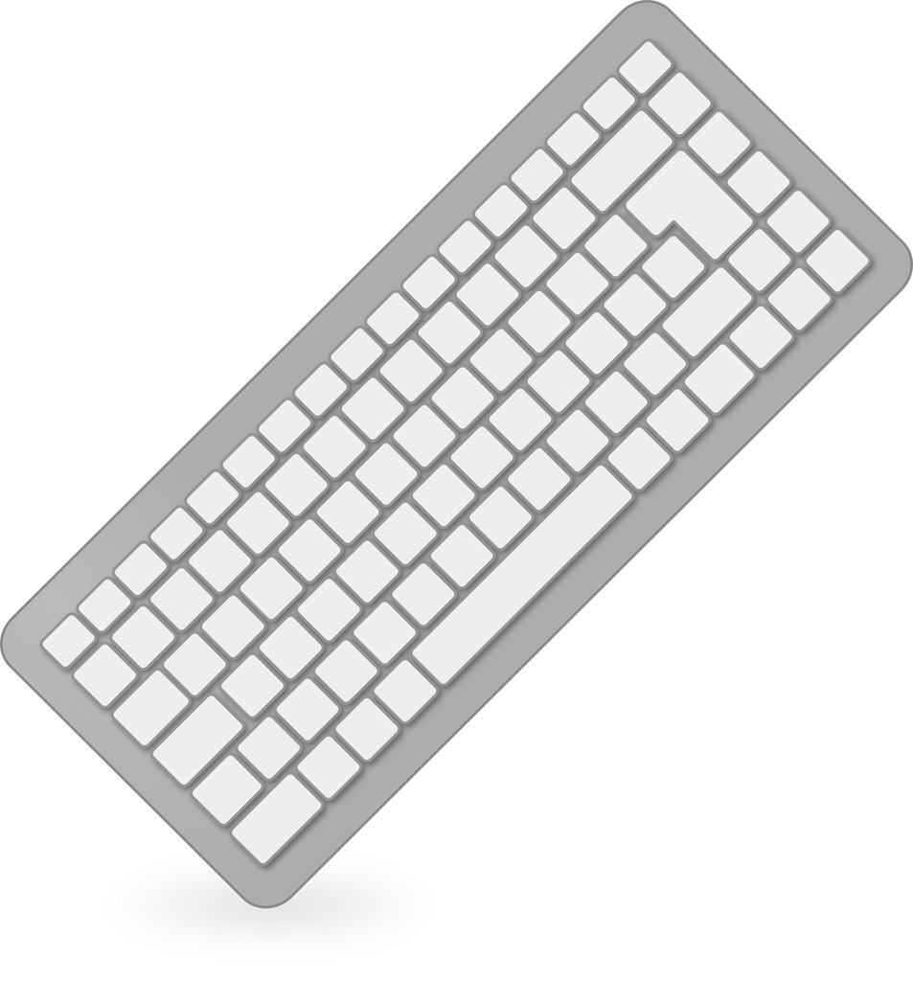
クラウドにおける帯域外リモート管理
IaaS型クラウドが広く普及
  ネットワーク経由でユーザに仮想マシン(VM)を提供
クラウドはユーザに帯域外リモート管理を提供
  ユーザは仮想デバイスを用いてVMにアクセス
    仮想キーボードにキーを入力
    仮想ビデオカードから画面情報を取得
ユーザ
クラウド
仮想化システム
VNC/SSH
ユーザVM
仮想デバイス
Notes:
10〜55秒
図を使い仮想デバイスを具体的に説明

Slide 3

帯域外リモート管理での情報漏洩
仮想化システムの管理者は信頼できるとは限らない
  サイバー犯罪の28％は内部犯行 [PwC '14]
  管理者の35％が機密情報に無断でアクセス [CyberArk '09]
仮想デバイスから入出力を盗聴される可能性
  仮想デバイスは仮想化システムの管理者が管理
  容易にログインパスワードなどの機密情報を盗まれる
ユーザ
仮想化システム
機密情報
ユーザVM
仮想デバイス
管理者
Notes:
５５〜2分5秒
しかし帯域外リモート管理では情報漏洩の危険性がある

Slide 4
先行研究：VSBypass [二神ら'16]
信頼できない仮想化システムの外側で安全に帯域外リモート管理を実現
  仮想化システムの外側でシャドウデバイスを動かす
    シャドウデバイスは信頼できるものとする
  ユーザはシャドウデバイスを用いてVMにアクセス
  仮想化システム内の管理者は入出力を盗聴できない
ユーザ
仮想化システム
管理者
シャドウ
デバイス
仮想デバイス
ユーザVM
Notes:
２分5秒〜３分２４秒
そこで（先行研究として）提案されている
VSBypassでは仮想化、、、
図を使って仮想化システムの外であることを強調

Slide 5
VSBypassの実現手法
ネストした仮想化を用いて仮想化システム全体をクラウドVM内で動作させる
  強制パススルー機構によりユーザVMの入出力命令をクラウドハイパーバイザが横取り
  シャドウデバイスを用いて入出力命令を処理
  シャドウデバイスで発生した割り込みはユーザVMに転送
クラウドVM
ユーザ
仮想化システム
仮想
デバイス
ユーザVM
シャドウ
デバイス
ゲストハイパーバイザ
クラウドハイパーバイザ
Notes:
３分２５秒〜４分４５秒
割り込みまで話して従来の仮想デバイスについて話す
----- 会議メモ (17/05/15 13:49) -----
VM見方の違い(クラウドVMと仮想化システム)
例パソコンとさした時とwindowsとさした時

Slide 6
VMマイグレーションにおける問題
VSBypassではVMマイグレーション後に帯域外リモート管理が再開できなくなる
  従来、仮想デバイスの状態を転送することで再開可能
  仮想化システムの外側にあるシャドウデバイスの状態は転送されない
    シャドウデバイスの状態が失われる
移送元ホスト
移送先ホスト
仮想化システム
仮想化システム
シャドウ
デバイス
ユーザVM
仮想
デバイス
ユーザVM
仮想
デバイス
移送
クライアント
転送
移送
クライアント
Notes:
４分４５秒〜６分３３秒
ホストをメンテナンスする時、VMの管理には必須の技術
----- 会議メモ (17/05/15 13:49) -----
アニメーション
シャドウデバイス
シャドウデバイスにはレジスタの情報、いろんな状態、デバイスが持っているもの
帯域外リモート管理ができない。制御用の情報がなくなると起動しない。

Slide 7
提案：USShadow
VMマイグレーション後にシャドウデバイスを用いた帯域外リモート管理を再開可能にするシステム
  仮想化システムの外側で動作するシャドウデバイスの状態を転送可能にする
  シャドウデバイス自身が状態を暗号化することで仮想化システムへの情報漏洩を防ぐ
移送元ホスト
移送先ホスト
仮想化システム
仮想化システム
ユーザVM
ユーザVM
シャドウ
デバイス
移送
クライアント
転送
移送
サーバ
シャドウ
デバイス
Notes:
６分３５秒〜７分３０秒

Slide 8
VMマイグレーションの拡張
移送クライアントはシャドウデバイスと通信することにより暗号化された状態を取得
  それを移送サーバに転送し、シャドウデバイスを停止
移送サーバは受信したデータをシャドウデバイスに送信して状態を復元
  それまでにシャドウデバイスを起動しておく
移送元ホスト
移送先ホスト
仮想化システム
s
仮想化システム
シャドウ
デバイス
状態
移送
クライアント
状態
移送
サーバ
状態
シャドウ
デバイス
Notes:
７分３０秒〜８分４０秒
USShadowを実現するために〜しました
できるようにした
シャドウデバイスを起動する前に状態が転送されてしまうとシャドウデバイスが正しく復元できずVMが起動しない可能性。
----- 会議メモ (17/05/15 13:49) -----
移送マネージャに統合？

Slide 9
シャドウデバイスとの通信方法の検討
従来、移送マネージャと仮想デバイスの通信にはプロセス間通信が用いられていた
  同一OS上で動作している場合にのみ可能な方法
ネットワーク通信を用いる方法が考えられる
  シャドウデバイスが攻撃を受ける危険性が増大
    仮想化システムからのリクエストを処理する必要
  多くのコンポーネントを経由するためオーバヘッドが大きい
シャドウ
デバイス
移送
マネージャ
仮想
デバイス
OS
仮想化システム
Notes:
８分４０秒〜１０分
ここで従来の仮想デバイスとの通信について説明していきます
図を使って
ネットワーク通信では仮想化システムの管理者からも攻撃されやすい（移送ツールからネットワークアクセスを許可）
----- 会議メモ (17/05/15 13:49) -----
移送マネージャが混乱

Slide 10
クラウドハイパーバイザ経由での通信
クラウドVMの下で動作するクラウドハイパーバイザを経由してシャドウデバイスと通信
  クラウドハイパーバイザを呼び出し、シャドウデバイスにイベントを送信
    ネットワーク通信より制限されたインタフェースを提供
  移送マネージャのバッファを共有して高速にデータをやりとり
仮想化システム
クラウドVM
移送マネージャ
シャドウ
デバイス
バッファ
イベント
呼び出し
クラウドハイパーバイザ
Notes:
１０分〜１１分
そこでUSShadowでは
ウルトラコール：ハイパーコールのようなもの、ハイパーコールでは一つ下のゲストハイパーバイザとやりとり
ネストした環境では一番権限のある最下層のハイパーバイザへ移る、CPUの仕様
クラウドハイパーバイザはVSBypassで仮想化システムの外側でシャドウデバイスを動作させるために導入
共有メモリ
読み込まれる間自由に書き込む
制限されてないよね
ネットワーク通信では想定以上のメモリが送られる
そういった意味で共有メモリでは制限される
自由度（インターフェースの）
安全性低下（ケースバイケース）

Slide 11
クラウドハイパーバイザの呼び出し方法
クラウドVM内のゲストハイパーバイザ経由で呼び出す方法が提案されている [Williams et al.’12]
  ゲストハイパーバイザにハイパーコールを発行
    さらにクラウドハイパーバイザにハイパーコールを発行
  ゲストハイパーバイザへの改変が必要
  ハイパーコールを二回呼び出すオーバヘッドが大きい
移送マネージャ
クラウドVM
バッファ
ハイパーコール
ゲストハイパーバイザ
ハイパーコール
クラウドハイパーバイザ
Notes:
１１分〜１１分３５秒

Slide 12
ウルトラコール
仮想化システムをバイパスしてクラウドハイパーバイザを直接呼び出す機構
  vmcall命令を用いてクラウドハイパーバイザに対してVM Exitを発生させる
    呼び出しオーバヘッドを軽減
  既存の仮想化システムが利用可能
  移送マネージャのバッファを渡す
移送マネージャ
クラウドVM
バッファ
VM Exit
ゲストハイパーバイザ
クラウドハイパーバイザ
Notes:
１１分３５秒〜１２分２５秒

Slide 13
バッファのアドレス変換
ウルトラコールで渡されたバッファの仮想アドレスをクラウドVMの物理アドレスに変換
  シャドウデバイスと共有できるようにするため
  クラウドハイパーバイザが移送マネージャのページテーブルをたどる
    CR3レジスタの値からページテーブルを特定
移送マネージャ
ページ
テーブル
クラウドVM
バッファ
ゲストハイパーバイザ
クラウドハイパーバイザ
Notes:
１２分２５秒〜１３分３５秒
ゲスト管理VMのバッファのメモリにアクセスするためにアドレス変換を行う。
クラウドVMの仮想CPUのCR３レジスタにページテーブルのアドレスが格納されている。メモリがどこにあるかのアドレスが書いてある。辞書のようになっている。仮想アドレスから物理アドレスに対応。移送マネージャの仮想アドレス。
言わない
ゲスト管理VMは準仮想化されており、クラウドVMの仮想CPUとゲスト管理VMのレシスタ値は同一。
ゲスト管理VMではメモリも準仮想化されており、ページテーブルには物理アドレスが直接格納されている。

Slide 14
シャドウデバイスの呼び出し
シャドウデバイスの状態を保存・復元するための特殊なI/Oリクエストを送信
  専用のI/Oポート番号を用いて区別
シャドウデバイスは移送マネージャのバッファをメモリマップ
  クラウドVMの物理アドレスを指定
クラウドVM
シャドウデバイス
移送マネージャ
マップ
バッファ
I/Oリクエスト
クラウドハイパーバイザ
Notes:
１３分３５秒〜１４分１５秒

Slide 15
シャドウデバイスの状態の保存・復元
保存
  シャドウデバイスのレジスタの値を取得して暗号化
  暗号化した状態をバッファに書き込む
    仮想化システムの管理者による盗聴を防ぐ
復元
  バッファに格納されたデータを復号
  復号した状態をシャドウデバイスのレジスタに設定
THR
RDR
IER
IIR
LCR
移送マネージャ
シャドウデバイス
状態
Notes:
１４分３５秒〜１６分
シャドウデバイスの状態はレジスタの値から構成されている
データの流れとしてはメモリマップをすることによりバッファに直接書きこんでいる
メモリマップ：ディスク上のメモリのデータを仮想メモリに対応させる機能（端的に言うとファイルに仮想アドレスを与える機能）
メモリマップはAPIで準備されている
データが入っているのや制御のものがある。制御用、データ用。入出力の情報。

Slide 16
実験
目的
  VMマイグレーション後にシャドウデバイスを用いた帯域外リモート管理が継続して行えることの確認
  VMマイグレーション性能の測定
比較対象
  ネストした仮想化を用いた従来システム
  VSBypass（シャドウデバイスの状態を転送しない）
 | ホスト(2台) | クラウドVM | VM
CPU | Intel Xeon E3-1226v3
メモリ | 8GB | 3GB | 256MB
ネットワーク | ギガビットイーサネット
仮想化ソフトウェア | Xen 4.4
Notes:
１５分１０秒
１６分〜（５分５０秒）２１分４０秒
実験環境
CPU: Intel Xeon E3-1226 v3
メモリ: 8GB
ホストVM：1 vCPU、3GB
ゲスト管理VM：1 vCPU、2.7GB、Linux 4.2
ホストハイパーバイザ: Xen 4.4.0

Slide 17
実験に用いたシステム構成
Xen 4.4の上でXen 4.4が動作
  シャドウデバイス、移送マネージャは管理VMで動作
  シャドウデバイスとして仮想シリアルデバイスを使用
クラウド管理VM
クラウドVM
ユーザ
ゲスト管理VM
SSH
仮想シリアル
デバイス
移送
マネージャ
ユーザVM
ゲストハイパーバイザ
クラウドハイパーバイザ
Notes:
１４分２秒〜１４分２２秒（３０秒）

Slide 18
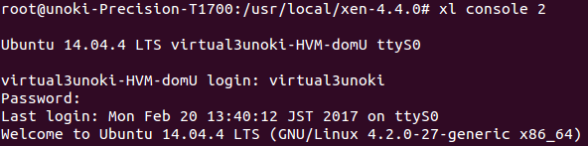
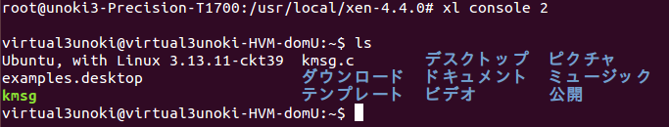
帯域外リモート管理の継続の確認
USShadowを用いたVMマイグレーション後に帯域外リモート管理を再開
  xl consoleコマンドを用いてシャドウデバイスにアクセス
  マイグレーション前の状態から再開できた
マイグレーション前にVMにログイン
マイグレーション後にコマンドを実行
Notes:
〜１７分３０秒（５６秒）
Xl console：VMのコンソール画面に直接アクセスできる機能

Slide 19
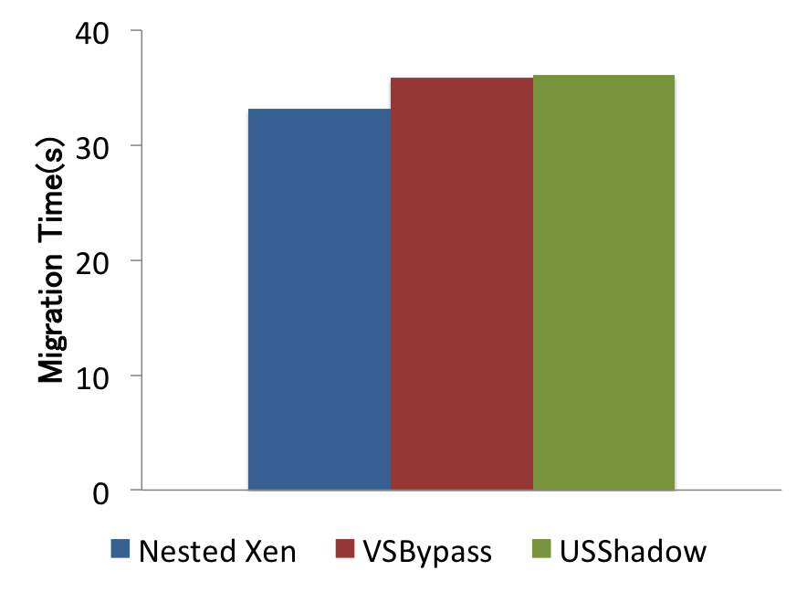
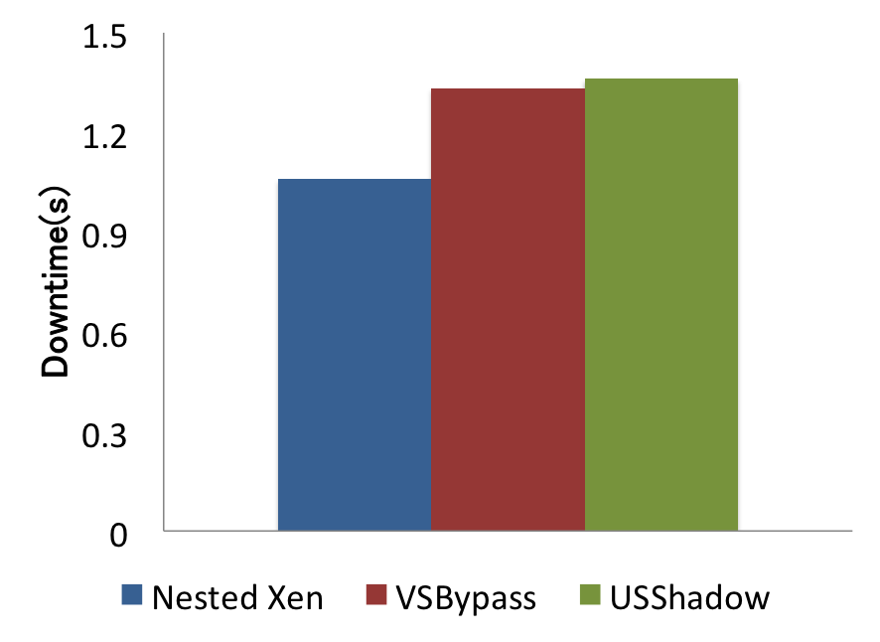
マイグレーション性能
VMマイグレーションにかかる時間を測定
  VSBypassより0.2秒増加
    シャドウデバイスの状態を扱うオーバヘッド
VMマイグレーション中のダウンタイムを測定
  VSBypassより0.03秒増加
Notes:
〜１８分（３４秒）
考えます
----- 会議メモ (17/05/15 13:49) -----
ネスとした実験結果に触れる

Slide 20
関連研究
D-MORE [Kawahara et al.’14]
  VMマイグレーション後に帯域外リモート管理を継続可能
  VSBypassに適用すると仮想化システムの外側で動作するリモート管理用VMもマイグレーションする必要
CompSC [Pan et al.'12]
  物理デバイスをパススルーで使うVMをマイグレーション
  VM内のOSでの対応が必要
CloudVisor [Zhang et al.’11]
  仮想化システムの外側でメモリが暗号化されたVMをマイグレーション
Notes:
１８分４０〜１９分３０秒（５８秒）
D−MORE
帯域外リモート管理で送信するVMが仮想化システムの外にある。一言追加。仮想デバイスとVMを用意して操作
仮想化システムの外にあるVMと中にあるVMを送る必要がある。
仮想化システムの内部でマイグレーション。外にあるVMを送る権限は与えれない。
USShadowに少し似ている
暗号化したのが今回はシャドウデバイスだから違う。
データの入出力を守ってもVMがやられると元も子もない

Slide 21
まとめ
VMマイグレーション後にシャドウデバイスを用いた帯域外リモート管理を可能にするUSShadowを提案
  仮想化システムの外側で動作するシャドウデバイスの状態を転送
    ウルトラコールを用いたシャドウデバイスとの通信
    シャドウデバイスの状態の保存・復元
  シャドウデバイス自身による状態の暗号化により仮想化システムへの情報漏洩を防止
  マイグレーション性能への影響は小さいことを確認
Notes:
１９分３０秒〜２０分（５２秒）

Slide 22
今後の課題
他の仮想化システム（KVM）への対応
  USShadowをクラウドVM内でKVMが動作するXen 4.8に移植し、マイグレーション可能に
    KVM用の割り込み処理部分は作成済み
他の仮想デバイスへの対応
  現状では仮想シリアルデバイスにしか対応していない
  帯域外リモート管理で仮想キーボードや仮想ビデオカードを用いる場合でもVMマイグレーションを可能に
Notes:
２０分〜２０分３０秒
トピックだけで１０秒で終わる

